Slide 1
СОЦИАЛЬНОЕ ПАРТНЕРСТВО –
ДЕЙСТВЕННАЯ ФОРМА ПОДГОТОВКИ КАДРОВ
ЛОГИНОВА Галина Николаевна
БПОУ ОО «Орловский техникум агробизнеса и сервиса», директор

Slide 2
Социальное партнерство

Slide 3
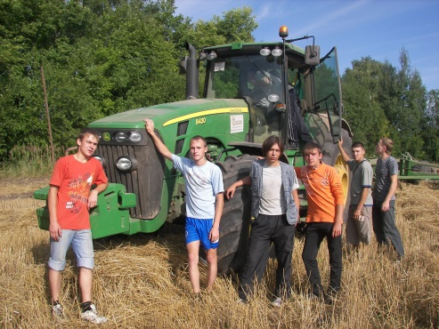
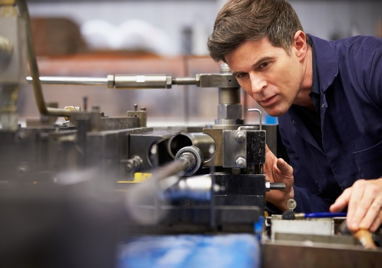
Подготовка студентов в рамках социального партнерства
- Механизаторы, водители погрузчика
180
411
232
- Автомеханик
707
456
177
Водители легковых и грузовых
автомобилей
120

Slide 4
Реализация стратегической инициативы «Профессионалитет»
- НОВЫЕ МЕХАНИЗМЫ УПРАВЛЕНИЯ на основе принципов государственно-частного партнёрства
НОВЫЙ ПОРЯДОК РАСПРЕДЕЛЕНИЯ И СОГЛАСОВАНИЯ КОНТРОЛЬНЫХ ЦИФР ПРИЕМА
НОВЫЙ УРОВЕНЬ ОБРАЗОВАНИЯ – обучение в 2 года
ОБУЧЕНИЕ ПЕДАГОГИЧЕСКИХ РАБОТНИКОВ ПО НОВЫМ ПРОГРАММАМ
СОВРЕМЕННОЕ ОБОРУДОВАНИЕ - предоставление грантов в форме субсидии промышленно-образовательным центрам (кластерам)
180
411
232
707
456
177
120

Slide 5
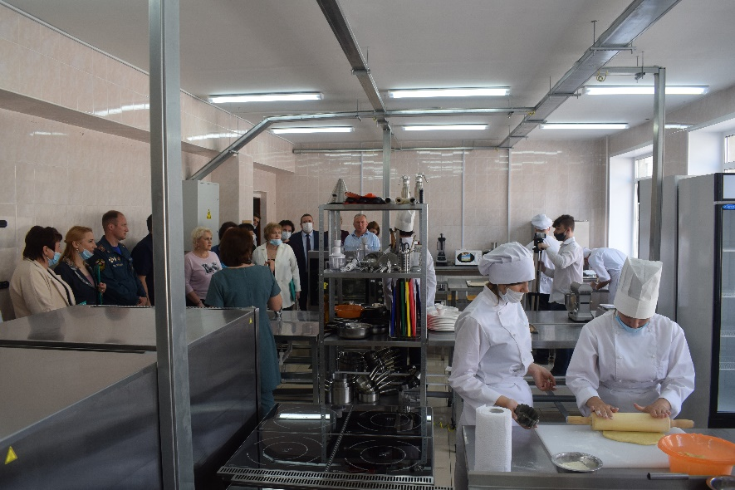
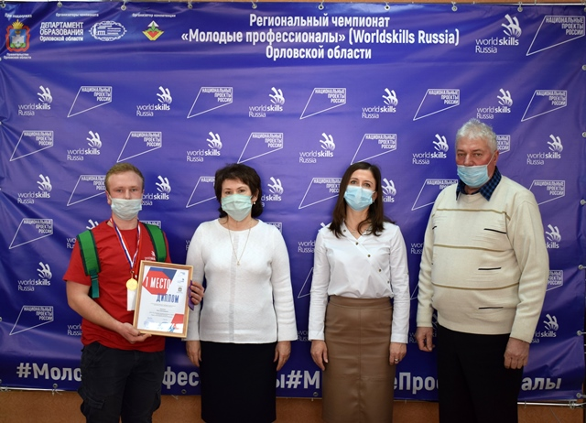
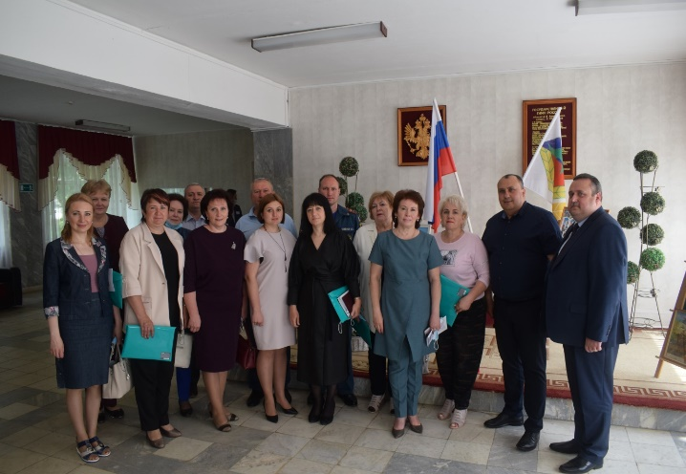
Попечительский Совет как одна из форм социального партнерства
Организация производственной
практики
Стажировка
Предоставление производственных
площадей
Эксперты на чемпионатах WorldSkills

Slide 6
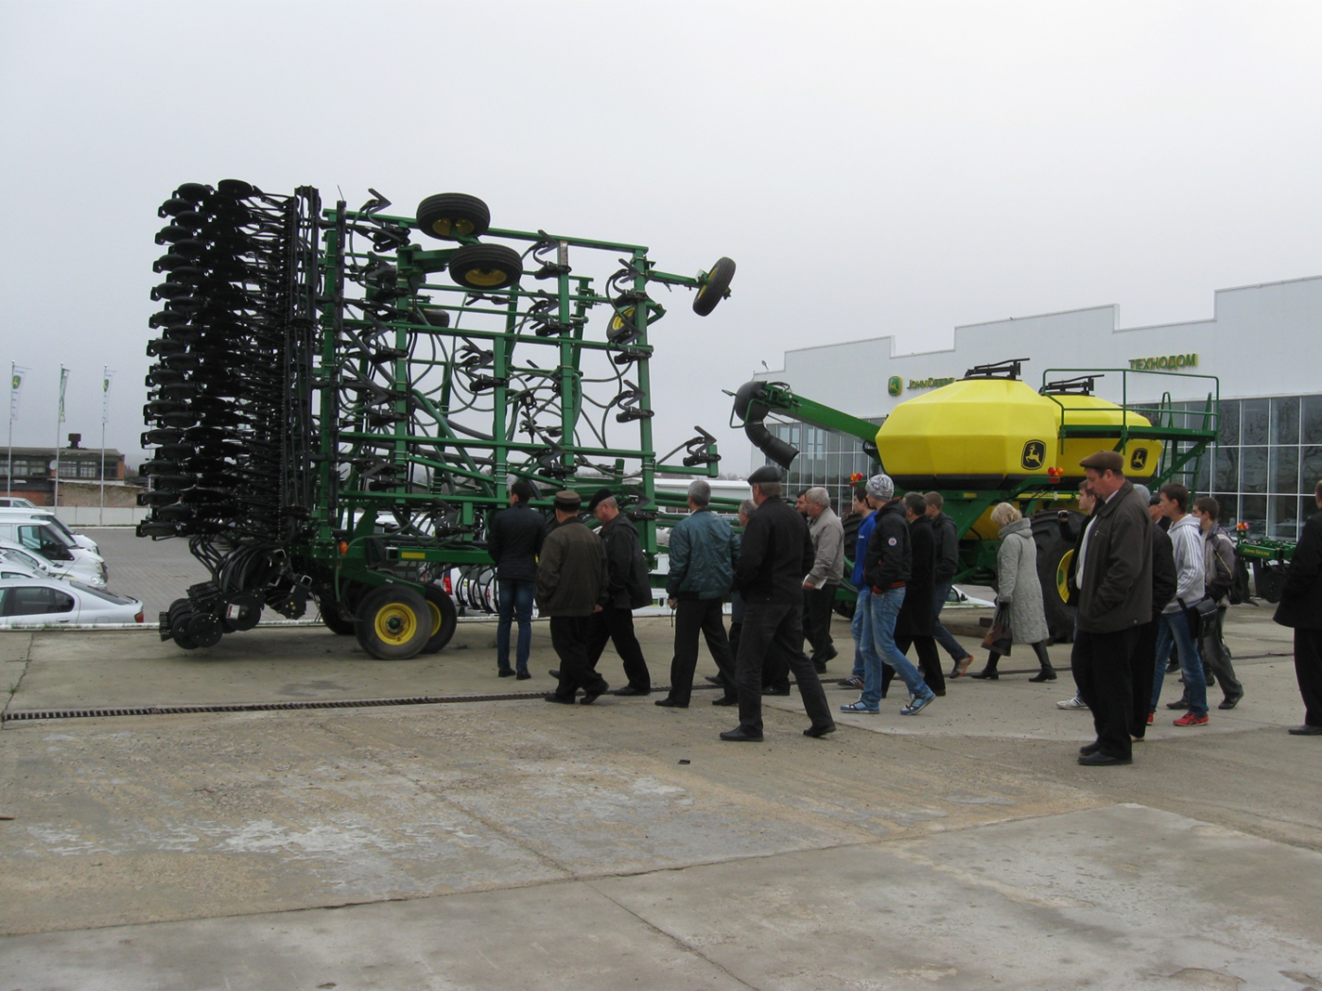
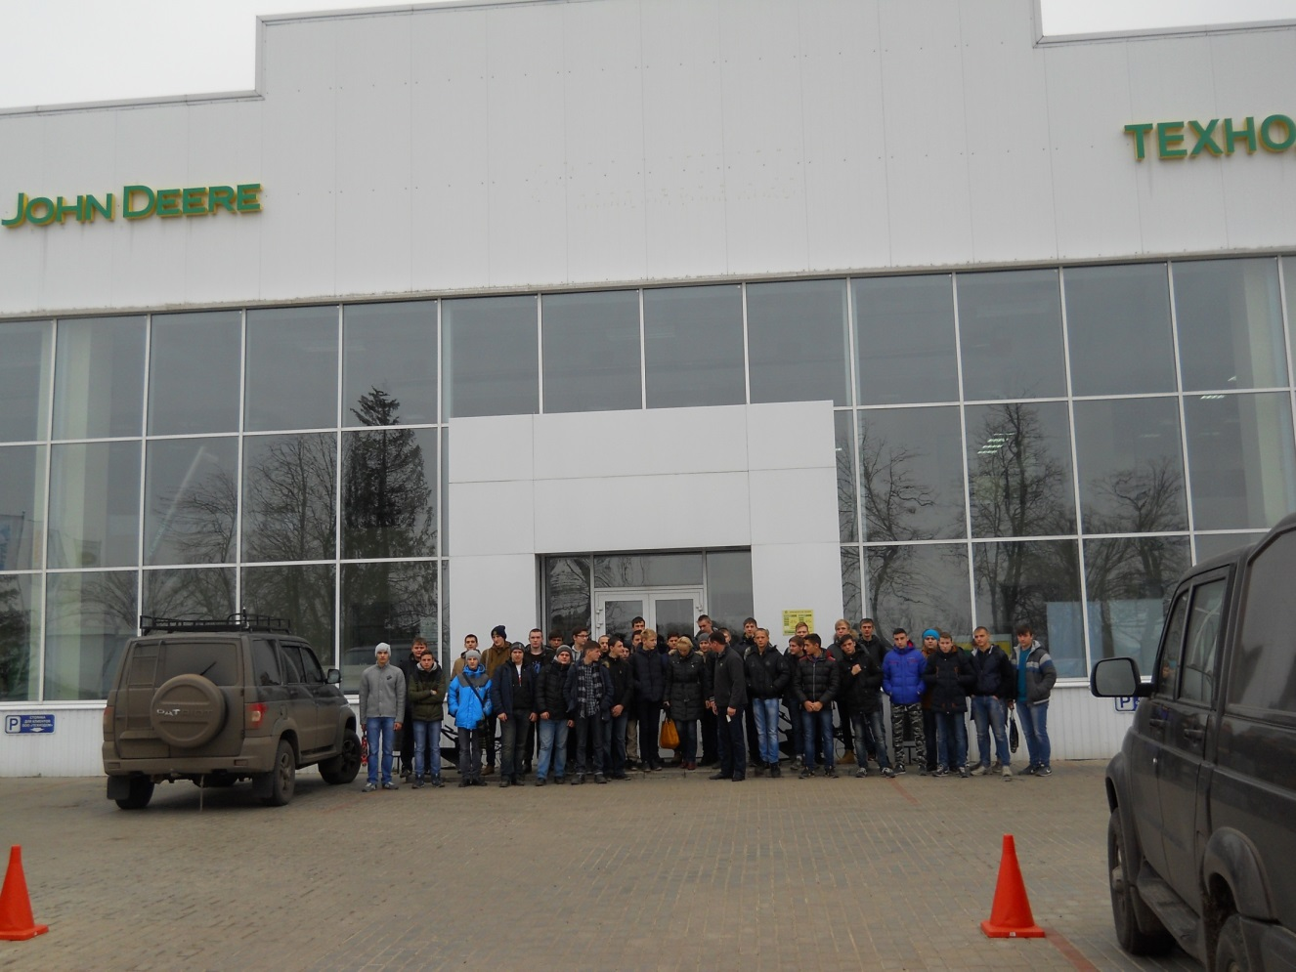

Slide 7
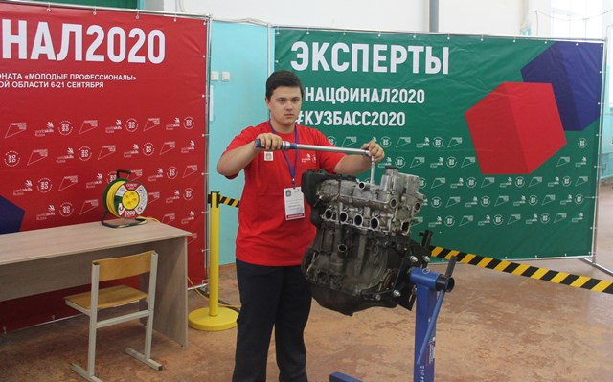
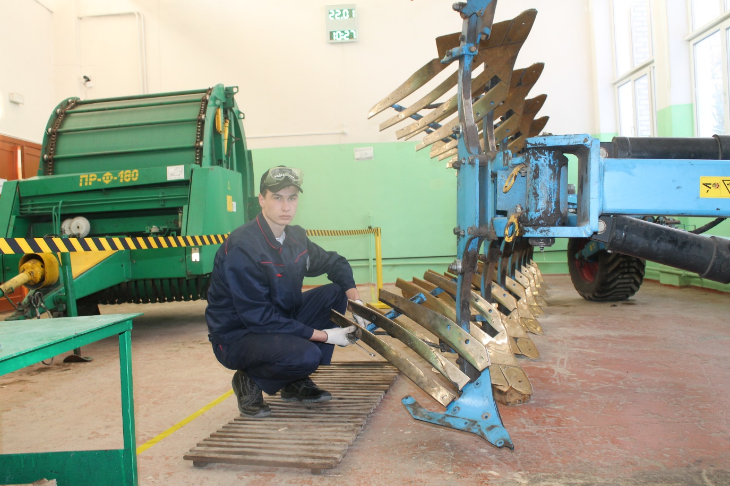
180
411
232
707
456
177
120

Slide 8
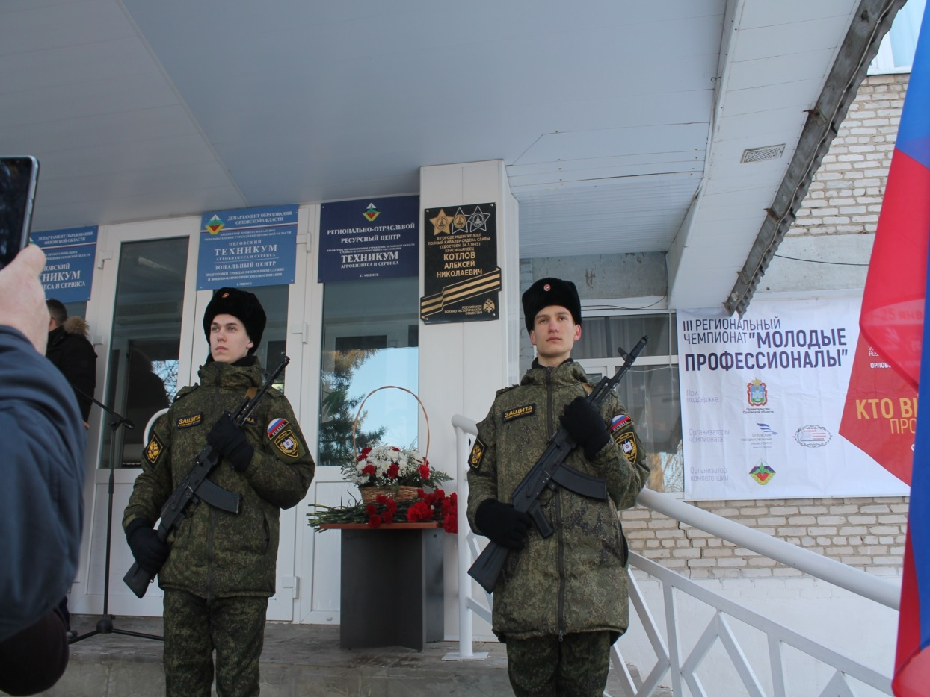
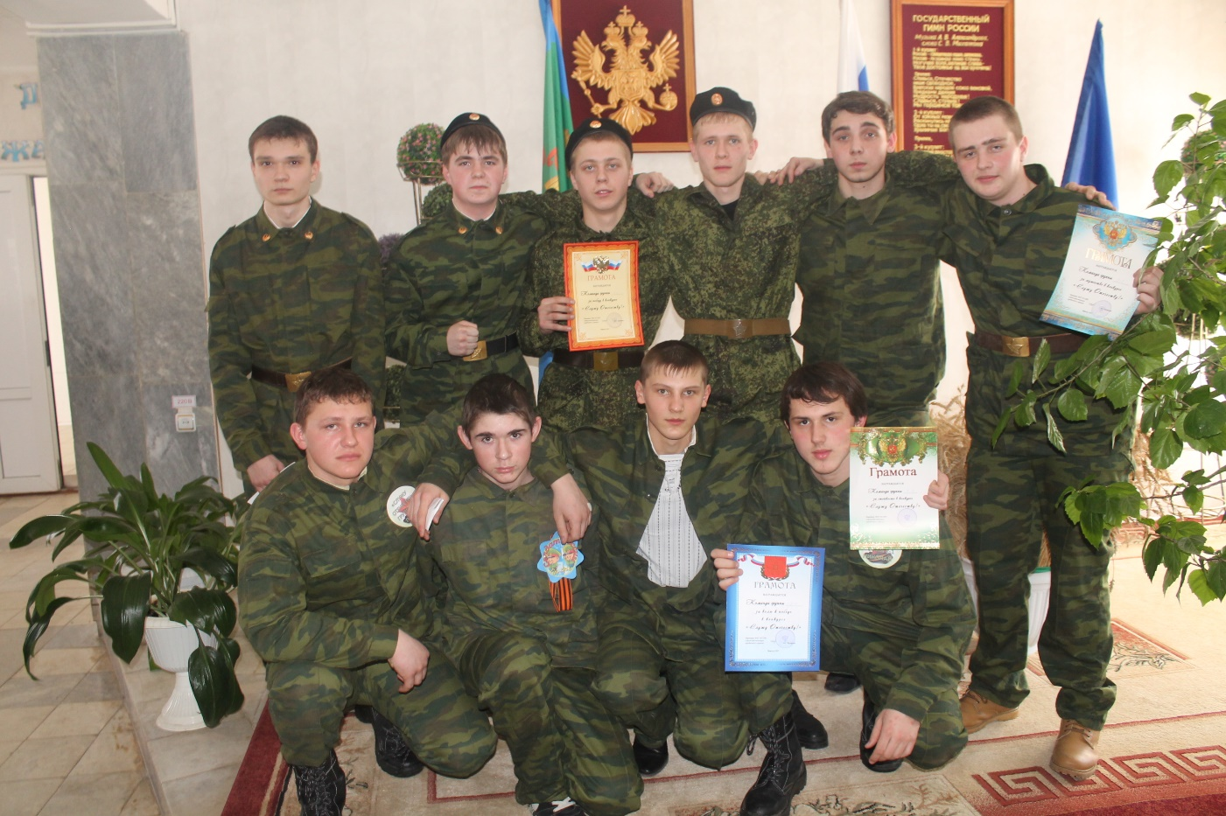
180
411
232
707
456
177
120

Slide 9
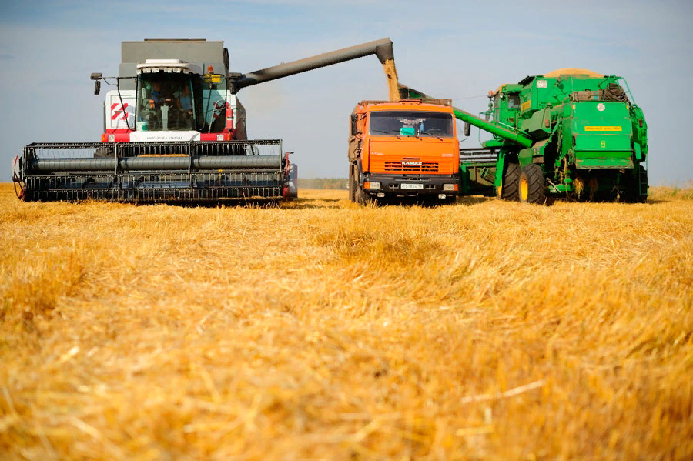
180
411
232
707
456
177
120

